Slide 1
Projeto Individual
Larissa dos Santos

Slide 2
Tema:
Mulheres importantes para a ciência e para a tecnologia.

Slide 3
Quando o interesse começou?
Por volta dos 12 anos;
Assistindo filmes e documentários.

Slide 4
O Porquê deste tema?
Retratar minha admiração por mulheres que ajudaram na descoberta de inteligências em áreas da tecnologia e da ciência.

Slide 5
Valores
Dedicação
Organização

Slide 6
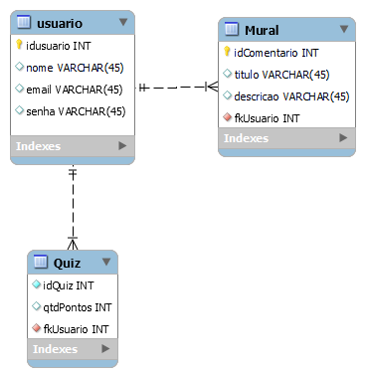

Desenvolvimento
Modelagem:
Ferramenta de Gestão:

Slide 7
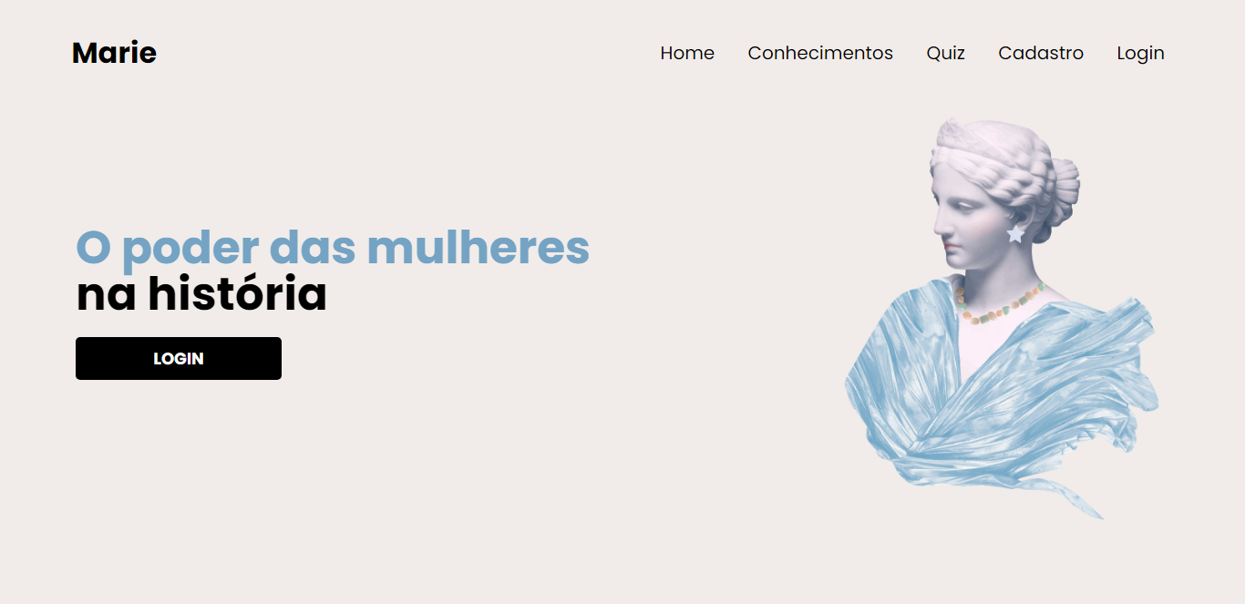
Site

Slide 8
Maior dificuldade
Dividir bem o tempo entre a sprint e o projeto individual;

Slide 9
Superação
Confiar no meu potencial.

Slide 10
Agradecimentos

Slide 11
Obrigada pela atenção!

